Slide 1
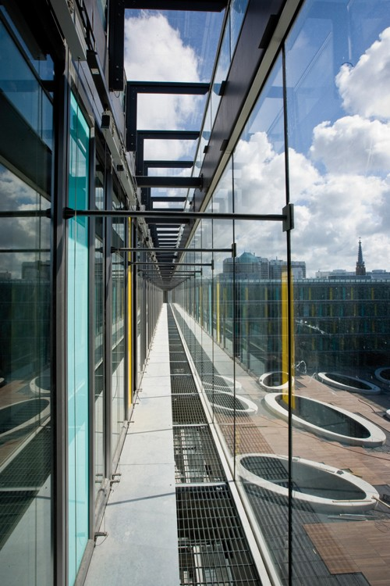
Оценка системы финансового управления и контроля
Брюссель, 28 февраля 2018 г.

Slide 2
Содержание
Зачем оценивать систему ФУК?
Инструмент оценки: польза для ФУК, ВА и ЦПГ;
Конфигурация инструмента оценки ФУК
Задания

Slide 3
Почему необходимо оценивать систему ФУК:
Во многих странах система ФУК по своему уровню развития по-прежнему отстаёт от системы внутреннего аудита;
Нередко ключевые элементы ФУК (руководство, финансовые департаменты, системы отчётности и т.д.) присутствуют, но при этом:
Операционный контроль в значительной мере осуществляет высшее руководство;
Отсутствует нормальная «вторая линия обороны» (поддержка, надзор, мониторинг, контроль);
Финансовые подразделения не участвуют в планировании и контроле (за исключением контроля бюджета);
Единый механизм планирования и контроля в масштабе всей организации отсутствует;
Функции отсутствующей «второй линии обороны» частично выполняют департаменты ВА для высшего руководства;
Отсутствуют ясные KPI (финансовые/нефинансовые);
Системы управления риском неудовлетворительны или вовсе отсутствуют;
Наблюдение общего характера: разрыв между международными требованиями/передовой практикой и условиями конкретной страны (обстановка/законы/нормативная база);
и т.д.

Slide 4
Поэтому….
Необходим адекватный инструмент для оценки того, что конкретно нужно усовершенствовать (каждая страна/организация уникальна);
Роль ВА может (должна) сводиться к тому, чтобы стать внутренней движущей силой для разработки системы ФУК → посредством аудитов и консультаций;
Инструмент оценки может использоваться для сопоставления/ сравнительного анализа организаций;
Благодаря такому инструменту ЦПГ может получать актуальную информацию о системе ФУК;
Национальная академия финансов экономики/Минфин Нидерландов разработали матрицу ФУК с критериями оценки.

Slide 5
Конфигурация матрицы для оценки системы ФУК
В основе матрицы лежат принципы ГВФК и концепция «трёх линий обороны»;
Значительное внимание уделяется взаимозависимости ключевых компонентов и единому механизму планирования и контроля, который увязывает между собой все составляющие элементы;
Управленческая подотчётность – важный элемент «фундамента» матрицы;
Данный инструмент можно/следует использовать для анализа пробелов применительно ко всей системе ФУК или её частям на уровне организации.

Slide 6
Конфигурация матрицы для оценки системы ФУК
Первая линия: ФУК в рамках основных процессов/программ/проектов:
Kлючевые аспекты: управленческая подотчётность (ответственность, полномочия, подотчётность), постановка целей, риск и контроль, задачи и обязанности, планирование и контроль
Вторая линия: ФУК посредством процессов надзора/контроля/мониторинга
Kлючевые аспекты: управленческая подотчётность (ответственность, полномочия, подотчётность), риск и контроль, мониторинг/планирование и контроль
Взаимозависимость между первой и второй линиями:
Kлючевые аспекты: планирование и контроль (организация отчётности, координация контрольных мероприятий
Tретья линия: взаимозависимость между первой и второй линиями:
Kлючевые аспекты: нацеленность ВА на ФУК

Slide 7
Столбцы в матрице оценки системы ФУК (выдержка)
Ключевые компоненты ВК | Ключевые переменные | Аспекты оценки | Показатели | Источники | Методологический подход
ФУК в рамках основных процессов / программ / проектов | Конфигурация управленческой подотчётности (состав «треугольника подотчётности»: ответственность, подотчётность и полномочия) | Ответственность: имеется описанная структура делегированных полномочий (задачи/обязанности), увязанная с организационной структурой. | • Имеется положение, описывающее распределение полномочий и обязанностей по всем иерархическим уровням управления; • Старшее руководство (на бумаге) не вмешивается в процесс принятия операционных решений, которые можно делегировать | Внутренние распоряжения/ процедуры | Ознакомиться с внутренними распоряжениями/ процедурами, описывающими то, в какой мере в вашей организации делегируются обязанности/полномочия. Результаты ознакомления должны показать, на что нацелены действующие положения: централизацию или делегирование.
 |  | Ответственность: описанная структура делегированных полномочий реально функционирует так же, как это описано на бумаге | • Задания и обязанности в организации выполняются в соответствии с описанными делегированными полномочиями; •Старшее руководство (повседневно) не вмешивается в процесс принятия операционных решений, которые можно делегировать | Старшее руководство Операционное руководство Внутренние распоряжения / процедуры | При общении постарайтесь понять, как действительно реализуются делегированные полномочия. Постарайтесь выяснить, действительно ли старшее руководство делегирует выполнение операционных заданий, или с ним необходимо согласовывать каждое операционное решение. Опишите полученную информацию в парадигме «централизация/децентрализация».
 |  | Ответственность: обязанности в рамках бюджетных программ/ процессов / проектов чётко делегируются. Этому имеется соответствующее описание, и это работает на практике | • В пределах своей компетенции руководители имеют делегированные им обязанности. Это описано; • В программах/ процессах / проектах имеется ясная структура заданий, увязанная с чётко обозначенными целями | Операционное руководство Структура заданий в рамках программ/ процессов / проектов Сотрудники | Ознакомьтесь с тем, как программы / процессы/ проекты организованы на бумаге. Видна ли чёткая структура ответственности/заданий, логически увязанная с целями? В ходе интервью проверьте, как эта схема работает на практике. Опишите полученную информацию в парадигме «централизация/децентрализация».
 |  | Ответственность: постановка целей осуществляется не исключительно высшим руководством. Руководство (операционное) с делегированными полномочиями на своём уровне может ставить собственные цели, увязанные со стратегическими целями организации. | • Руководство на всех уровнях организации участвует в постановке целей; • Операционные цели логически увязаны со стратегическими целями | Описания программ / процессов / проектов Старшее руководство Операционное руководство | Ознакомьтесь с описаниями программ / процессов / проектов и выясните, насколько ясно обозначены цели, и насколько они увязаны между собой. В ходе интервью выясните, в какой мере руководство на каждом уровне организации участвует(ло) в постановке этих целей

Slide 8
Задание 1:
За своими столами обсудите следующие вопросы (и дайте на них ответы ☺):
На какие основные элементы следует сосредоточиться ВА при аудите системы ФУК/системы внутреннего контроля?
2. В каком качестве ВА следует подходить к рассмотрению системы ФУК/системы внутреннего контроля (Стимулирующий фактор? Оценщик? Консультант?)?
3. Какое содействие ЦПГ могло бы оказать ВА при проведении аудита системы ФУК/системы внутреннего контроля?

Slide 9
Задание 2
Сформулируйте критерии/аспекты оценки для каждой «линии обороны».
Каждый стол рассматривает по одной линии + взаимозависимость (4 стола)
Стол 1: 1-я линия: определите критерии/аспекты оценки применительно к управленческой подотчётности И риску и контролю
Стол 2: 2-я линия: определите критерии/аспекты оценки применительно к управленческой подотчётности И риску и контролю
Стол 3: взаимозависимость: определите критерии/аспекты оценки применительно к организации планирования и контроля И координации мероприятий
Стол 4: внутренний аудит: определите критерии/аспекты оценки роли ВА в отношении ФУК

